Slide 1
Calcolo Scientifico{
Calcolo Scientifico
Interpolazione mediante Spline
[Interpolazione mediante Spline]
Interpolazione con funzioni polinomiali a tratti: funzioni spline
}
Corso di Laurea in Informatica – Calcolo Scientifico

Slide 2
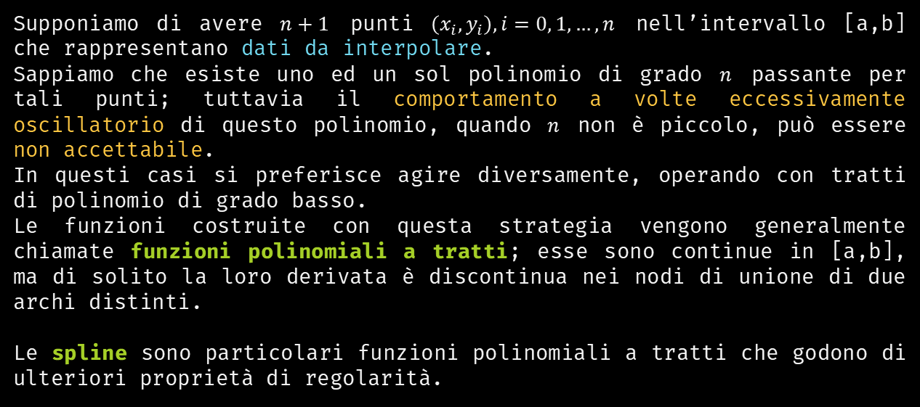
Overview:
Calcolo Scientifico
Interpolazione mediante Spline
Supponiamo di avere $n+1$ punti $\left(x_{i}, y_{i}\right), i=0, 1, …,n$ nell’intervallo [a,b] che rappresentano dati da interpolare.
Sappiamo che esiste uno ed un sol polinomio di grado $n$ passante per tali punti; tuttavia il comportamento a volte eccessivamente oscillatorio di questo polinomio, quando $n$ non è piccolo, può essere non accettabile.
In questi casi si preferisce agire diversamente, operando con tratti di polinomio di grado basso.
Le funzioni costruite con questa strategia vengono generalmente chiamate funzioni polinomiali a tratti; esse sono continue in [a,b], ma di solito la loro derivata è discontinua nei nodi di unione di due archi distinti.
Le spline sono particolari funzioni polinomiali a tratti che godono di ulteriori proprietà di regolarità.
Corso di Laurea in Informatica – Calcolo Scientifico

Slide 3
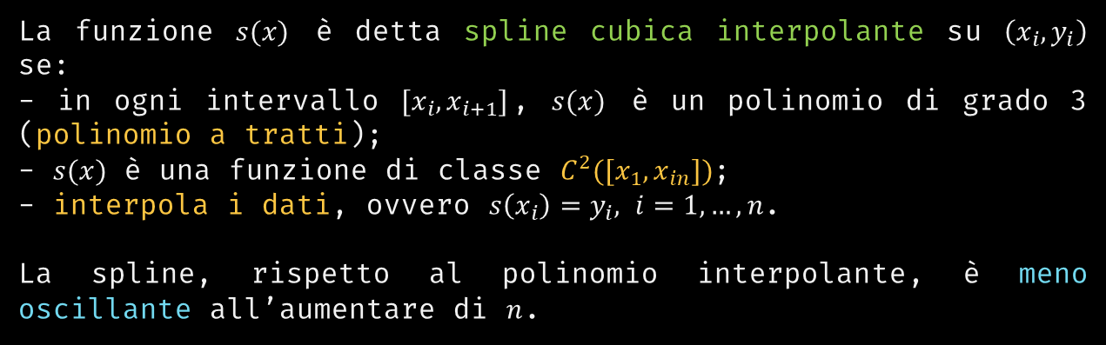
Spline cubica interpolante:
Calcolo Scientifico
Interpolazione mediante Spline
La funzione $s(x)$ è detta spline cubica interpolante su $\left(x_{i}, y_{i}\right)$ se:
- in ogni intervallo $[x_{i}, x_{i+1}]$, $s(x)$ è un polinomio di grado 3 (polinomio a tratti);
- $s(x)$ è una funzione di classe $C^{2}([x_{1}, x_{in}])$;
- interpola i dati, ovvero $s\left(x_{i}\right)=y_{i}, i=1,…,n$.
La spline, rispetto al polinomio interpolante, è meno oscillante all’aumentare di $n$.
Corso di Laurea in Informatica – Calcolo Scientifico

Slide 4
Python CubicSpline:
Calcolo Scientifico
Interpolazione mediante Spline
Il pacchetto (package) scipy include utili strumenti per matematici, scienziati e ingegneri. Contiene funzionalità per integrazione, ottimizzazione, interpolazione, nonché strutture dati e algoritmi specifici.
In particolare, è possibile costruire la funzione spline tramite la classe CubicSpline.
Per utilizzare la classe è necessario importare il modulo:
from scipy.interpolate import CubicSpline
Corso di Laurea in Informatica – Calcolo Scientifico

Slide 5
Python CubicSpline:
Calcolo Scientifico
Interpolazione mediante Spline
Siano $\left(x_{i}, y_{i}\right)$ i dati da interpolare e $xx$ i punti nell’intervallo [a,b] in cui valutare la spline.
x = np.array([...]) # ascisse da interpolare
y = np.array([...]) # ordinate da interpolare
cs = CubicSpline (x, y) # k indica il grado della spline
xx = np.linspace(a, b, num=1000) # vettore denso nell'intervallo dato
yy = cs(xx) # valutazione di xx tramite la funzione spline cubica
plt.plot(xx, yy, label="spline cubica interpolare") # plot funzione
Corso di Laurea in Informatica – Calcolo Scientifico

Slide 6
Resources {
Calcolo Scientifico
Interpolazione mediante Spline
Link:
scipy Reference: https://docs.scipy.org/doc/scipy/reference/generated/scipy.interpolate.CubicSpline.html#scipy.interpolate.CubicSpline
Pagina elearning del corso
Riferimenti testuali:
G. Monegato, Metodi e algoritmi per il calcolo numerico, cap 5.7
}
Corso di Laurea in Informatica – Calcolo Scientifico

Slide 7
Credits {
Calcolo Scientifico
Interpolazione mediante Spline
Il template della presentazione è stato creato da Slidesgo https://slidesgo.com/
I contenuti sono stati sviluppati durante il corso di Calcolo Scientifico per Laurea Triennale in Informatica, docente prof. Dajana Conte, da Tomeo Fiorentino: https://github.com/FioreTom
}
Corso di Laurea in Informatica – Calcolo Scientifico

